Slide 1






Slide 2








Slide 3


Tiếng đàn ba-la-lai-ca
Như ngọn gió bình yên
Thổi qua rừng bạch dương dìu dặt…
Lúc ấy
Cả công trường say ngủ cạnh dòng sông
Những tháp khoan nhô lên trời ngẫm nghĩ
Những xe ủi, xe ben sóng vai nhau nằm nghỉ
Chỉ còn tiếng đàn ngân nga
Với một dòng trăng lấp loáng sông Đà.
Tiếng đàn ba-la-lai-ca
Như ngọn sóng
Vỗ trắng phau ghềnh đá
Nghe náo nức
Những dòng sông nóng lòng tìm biển cả...
Ngày mai
Chiếc đập lớn nối liền hai khối núi
Biển sẽ nằm bỡ ngỡ giữa cao nguyên
Sông Đà gửi ánh sáng đi muôn ngả
Từ công trình thuỷ điện lớn đầu tiên.
(Quang Huy)
Trên sông Đà
Một đêm trăng chơi vơi
Tôi đã nghe tiếng ba-la-lai-ca như thế
Một cô gái Nga mái tóc màu hạt dẻ
Ngón tay đan trên những sợi dây đồng.

Slide 4
Bài thơ được chia làm mấy đoạn?
Đoạn 1: Từ đầu đến nóng lòng tìm biển cá.
Đoạn 2: Tiếp theo đến lấp loáng sông Đà.
Đoạn 3:
Còn lại

Slide 5




nghe náo nức
ba-la-lai-ca
nghe náo nức
nóng lòng tìm biển cả

Slide 6
Luyện đọc câu:
Tiếng đàn ba-la-lai-ca/
Như ngọn sóng/
Vo trắng phau ghềnh đá/
Nghe náo nức/
Những dòng sông nóng lòng tìm biển cả...//

Slide 7




Tiêu chí

Slide 8



Slide 9

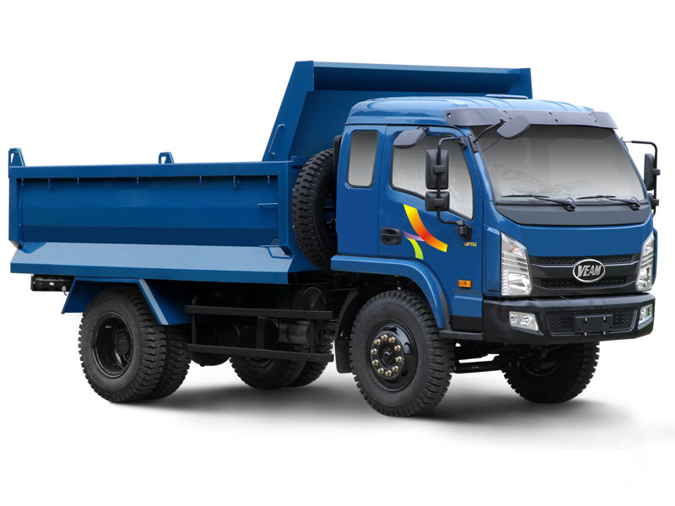
Xe ben: xe tải, thùng xe có thể được điều khiển cho dốc hẳn xuống để đổ vật liệu.

Slide 10
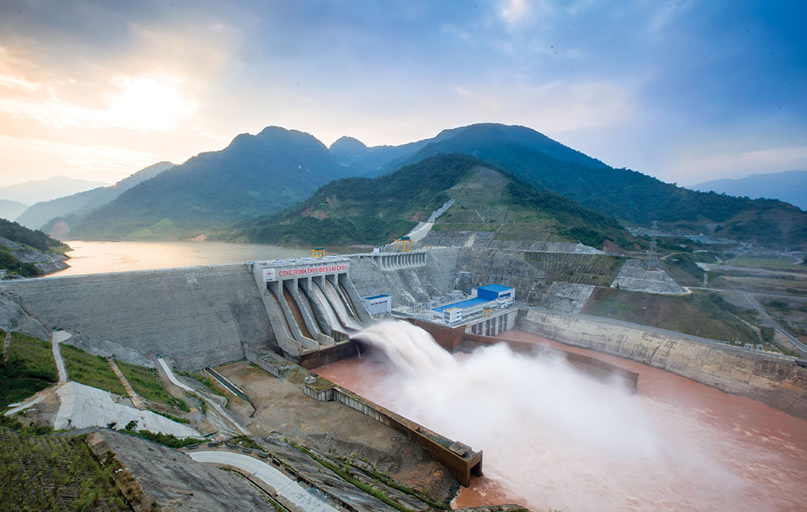
Sông Đà: phụ lưu lớn nhất của sông Hồng, chảy từ Lai Châu qua các tỉnh Điện Biên, Sơn La, Hoà Bình, Phú Thọ. (Trên sông Đà, tại khu vực tỉnh Hoà Bình, các chuyên gia Liên Xô đã giúp Việt Nam xây dựng một công trình thuỷ điện lớn.)

Slide 11
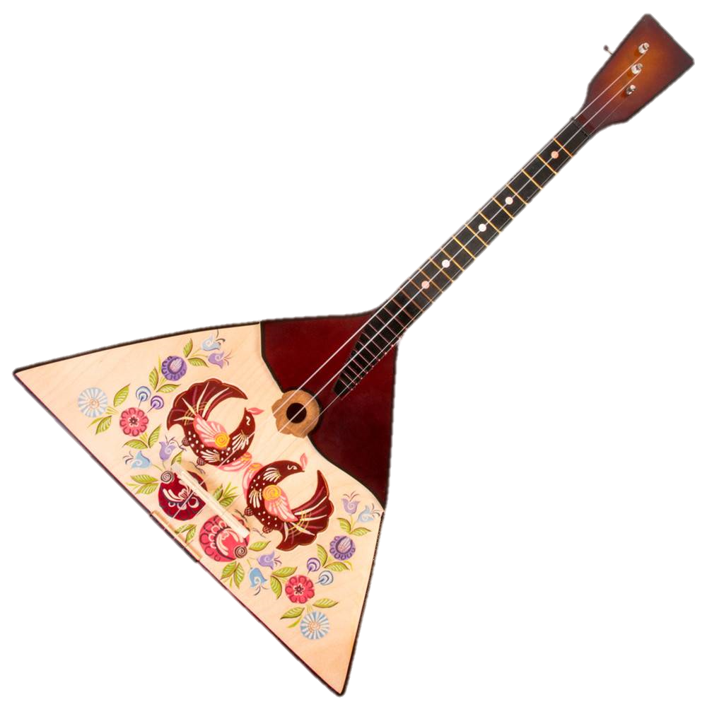
Ba-la-lai-ca: tên một loại đàn 3 dây của người Nga.

Slide 12
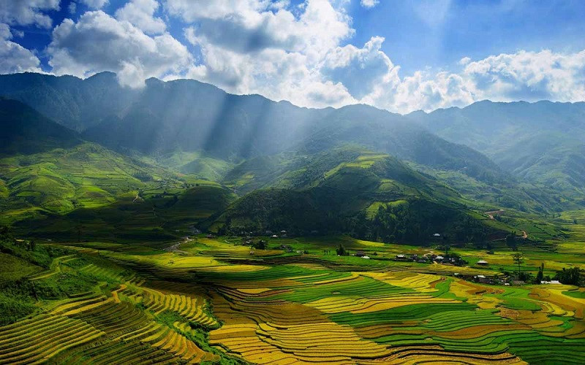
Cao nguyên: vùng đất rộng và cao, xung quanh có sườn dốc, bề mặt bằng phẳng hoặc lượn sóng;

Slide 13
Trăng chơi vơi: trăng một minh sáng tỏ giữa cảnh trời nước bao la;...

Slide 14

Tiếng đàn ba-la-lai-ca được miêu tả như thế nào qua 8 dòng thơ đầu?
Tiếng đàn ba-la-lai-ca như ngọn gió bình yên thổi qua rừng bạch dương dìu dặt... (gợi liên tưởng đên tiêng gió dìu dặt).
Tiếng đàn ba-la-lai-ca như ngọn sóng vỗ trắng phau ghềnh đá, nghe náo nức những dòng sông nóng lòng tìm biển cả... (gợi liên tưởng đên tiếng sóng náo nức)

Slide 15

2. Trên công trường thuỷ điện sông Đà, tác giả đã nghe tiếng đàn ba-la-lai-ca vang lên trong khung cảnh như thế nào?
Khung cảnh:
Thời gian: đêm trăng
Không gian: tĩnh mịch. Công trường thủy điện với rất nhiều xe ủi, xe ben, tháp khoan, cần trục … đã say ngủ sau một ngày làm việc; dòng sông Đà lấp loáng dưới trăng. …

Slide 16

3. Miêu tả những điều em hình dung được khi đọc 2 dòng thơ: “Chỉ còn tiếng đàn ngân nga/ Với một dòng trăng lấp loáng sông Đà”.
Tiếng đàn vang lên, ngân nga, toả lan mênh mông cùng với dòng sông như một dòng trăng lấp lánh trong đêm. Âm thanh (của tiếng đàn) như quyện hoà với ánh sáng (dòng trăng), tạo nên vẻ đẹp huyền ảo, thơ mộng.

